Slide 1
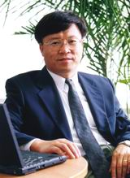
智能接口与人机交互技术研究中心
7
建立及发展历史
领头人：高文院士
建立于上世纪80年代末，90年代初建立
主要从事声音、图像、视频的压缩、分析、检索、理解等相关的研究
目前培养博士生100余人，硕士生200余人，活跃在国内外的企业界和教育界
研究中心目前有：教授8人，副教授2人
现在每年在校博士生：30人左右，硕士生：60人左右
高 文
北京大学教授
中国工程院院士

Slide 2
智能接口与人机交互技术研究中心
成员
赵德斌，教授、博导，中心主任
姚鸿勋，教授、博导
范晓鹏，教授、博导，中心副主任
刘贤明，教授、博导，优青
江俊君，教授、博导，青年拔尖
刘岩，副教授、硕导
刘绍辉，副教授、博导，支部书记

Slide 3



智能接口与人机交互技术研究中心
挑战一：数据规模大
挑战二：数据维数高
1万维的矩阵空间
图像 ~10^6 像素
100 x 100
挑战三：表观变化多
c
光照变化
尺度变化
视角变化
遮挡
数字媒体关键科学问题: 如何高效表达，如何有效从大规模的高维数据中学习判别力强且对表观变化鲁棒的视觉特征表示?

Slide 4
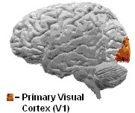
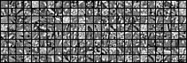
智能接口与人机交互技术研究中心
原
理
人类视觉系统机理
稀疏编码模型
底层
中层
高层
方
法
压缩、增强
先验知识、特征学习
检测、识别
特征学习
分析、理解
语义表示
智能化
检索、分析与表示
应
用
存储压缩、增强与分类
目标分割与跟踪
骨骼、运动检测
智能行为识别与内容理解
Notes:
为了解决这一系列科学问题，受神经科学研究的启发，将人类视觉系统机理与稀疏编码模型结合，利用视觉通路的不同神经元的响应特性，分别研究底层、中层、高层视觉特征表示，并应用于图像分类、目标跟踪、行为识别、运动检测等领域，并扩展到数字媒体的存储、表示、分析与理解中！

Slide 5
智能接口与人机交互技术研究中心
研究方向
数字视频信号分析、编码和传输
视频压缩
AVS标准：国内数字电视强制预装准标
图像和视频的分析、检索和理解
目标检测、跟踪、识别
基于视频的群体事件检测、行为分析
图像、视频检索
医学图像、SAR图像、高光谱图像处理
底层视觉处理：复原、去噪、去模糊、超分辨率、超帧率、压缩感知
3D重建与去噪

Slide 6
智能接口与人机交互技术研究中心
研究方向
生物特征识别
情感计算
人脸、手势、手语、唇读理解与识别
跨模态分析与理解
图像、声音、文本的相互转换与融合理解

Slide 7
智能接口与人机交互技术研究中心
研究方向
语音信号的分析、理解和合成
语音识别
语音事件检测与理解
人脑的认知机理等
脑机接口、多媒体信息处理
认知计算

Slide 8
智能接口与人机交互技术研究中心
研究方向
多媒体安全
信息隐藏、隐写分析
多媒体取证
图像、视频加密
内容的版权保护
强化学习与智能故障检测
集群策略规划
软硬件故障智能检测与诊断

Slide 9
智能接口与人机交互技术研究中心
研究成果
获得四项国家级奖励
“视觉模式的局部建模及非线性特征获取理论与方法研究” 获得2015年国家自然科学奖二等奖
“高效数字视频编解码技术及其在国际标准与国家标准中的应用”获得2006年获国家技术发明二等奖
“人脸识别理论、技术、系统及其应用”获得2005年国家科学技术进步奖二等奖
“数字视频广播编码传输与接收系统”获得2001年国家科学技术进步奖二等奖

Slide 10

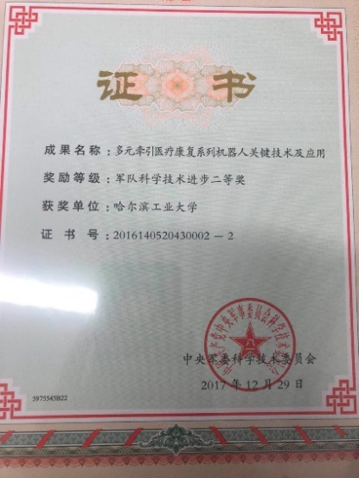





智能接口与人机交互技术研究中心
研究成果
共获得国家及省部级奖励13项，其中获得国家自然科学奖二等奖1项，国家技术发明二等奖1项，国家科学技术进步二等奖2项，省部级科学技术进步一等奖2项，省部级科学技术进步二等奖7项，省部级科学技术进步三等奖3项。

Slide 11
智能接口与人机交互技术研究中心
在研项目
国家重点研发计划1项
刑事执行监督控制技术研究，2018.7-2020.12，经费：2235万元
国家重点研发课题2项
基于视觉特性的高效视频编码，2015.1-2019.12，经费：455万
面向司法文书内容的质量智能检测技术研究及系统研发，2019.1-2020.12，经费：443万

Slide 12
智能接口与人机交互技术研究中心
在研项目
国家自然科学基金
图像情感元素计算，2018.1-2021.12，经费：65万
基于深度学习的自然图像先验模型及高效视频编码研究，2019.1-2023.12，经费：68万
视觉判别先验建模及面向识别理解的视频编码研究，2016.1-2019.12，经费：65万
基于图信号处理的自然图像修复技术研究，2017.1-2020.12，经费：66万
脑干的声音精细结构处理机制及应用，2017.1-2020.12，经费：75万
目前在研的部分民品横向科研项目
监控视频处理技术开发，2019.4-2022.5，经费：255万
媒体加密、隐写分析与水印攻防技术研究，2018.7-2019.7，经费：98万
IT自动化运维系统项目研究，2017.1-2020.4，经费：84万
数据检测及根因定位系统，2018.7-2019.7，经费：60万

Slide 13
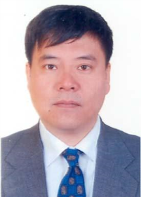
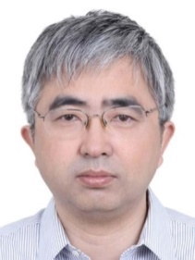
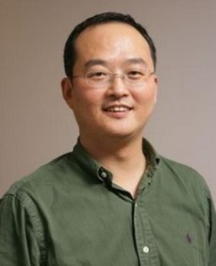
智能接口与人机交互技术研究中心
人才培养：博士生90余人，硕士100余人
获得国家杰出青年基金
陈熙霖，中科院计算所研究院，副所长，IEEE Fellow， IAPR Fellow
黄庆明，教授，中国科学院大学计算机与控制学院执行院长，IEEE Fellow
吴枫，教授，中国科学技术大学信息科学技术学院执行院长，IEEE Fellow
尹宝才，教授，大连理工大学电子信息与电气工程学部部长
季向阳，教授，清华大学自动化系
尹宝才教授
杰青/大连理工大学信息学部部长
陈熙霖教授
杰青/IEEE Fellow
中科院计算所副所长
吴 枫
杰青/IEEE Fellow
中科大校长助理/教授

Slide 14
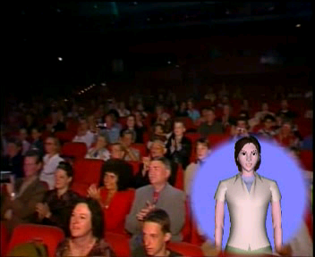
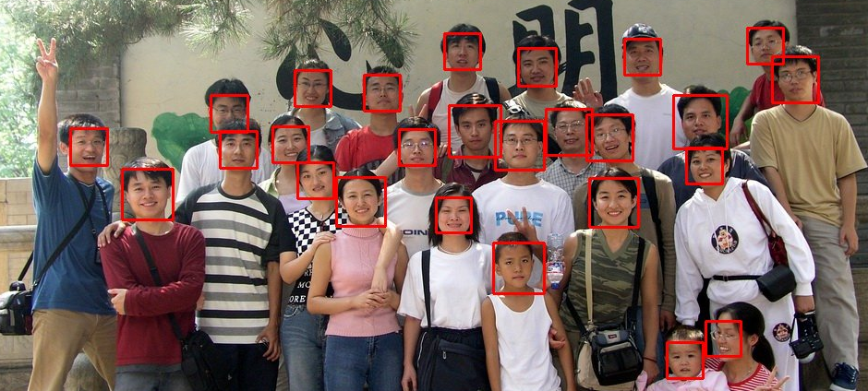
智能接口与人机交互技术研究中心
典型应用
CCTV10套节目手语播报
模式识别
2014年1月1日，中央电视台六套高清节目采用AVS+标准开播

Slide 15
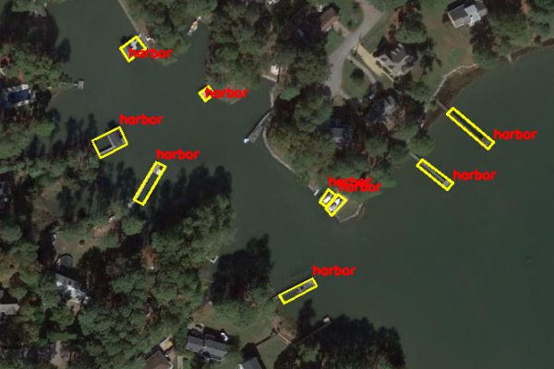
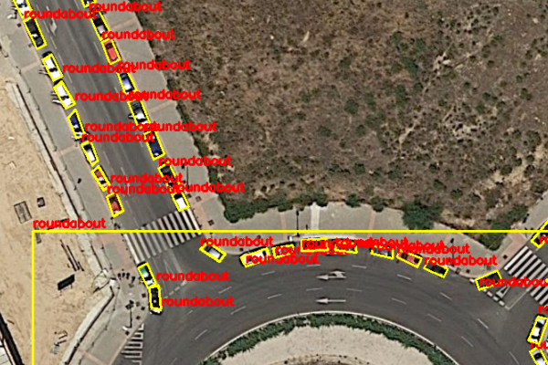
智能接口与人机交互技术研究中心
典型应用
目标检测与识别

Slide 16
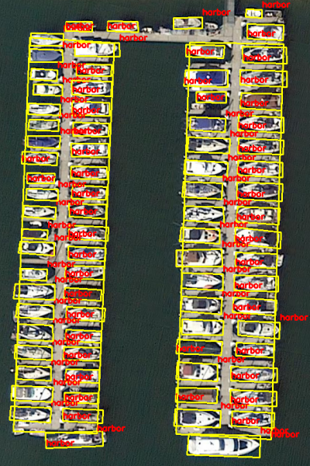
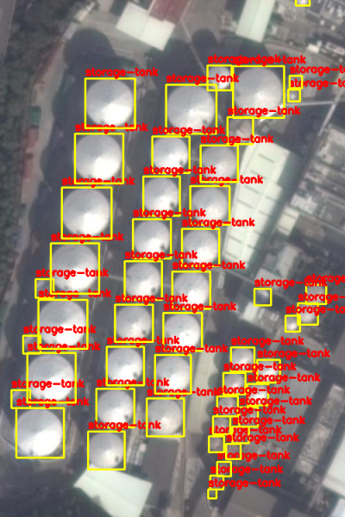
智能接口与人机交互技术研究中心
典型应用
目标检测与识别

Slide 17
智能接口与人机交互技术研究中心
典型应用
基于FPN的特征融合
统一维度
降维
卷积：
特征提取网络
特征图上采样
global-Dense-FPN
FPN Channel=384
PANet Channel=256

Slide 18
智能接口与人机交互技术研究中心
典型应用
基于FPN的特征融合
a) 大型目标 b) 小目标密集分布 c)小目标分散分布

Slide 19
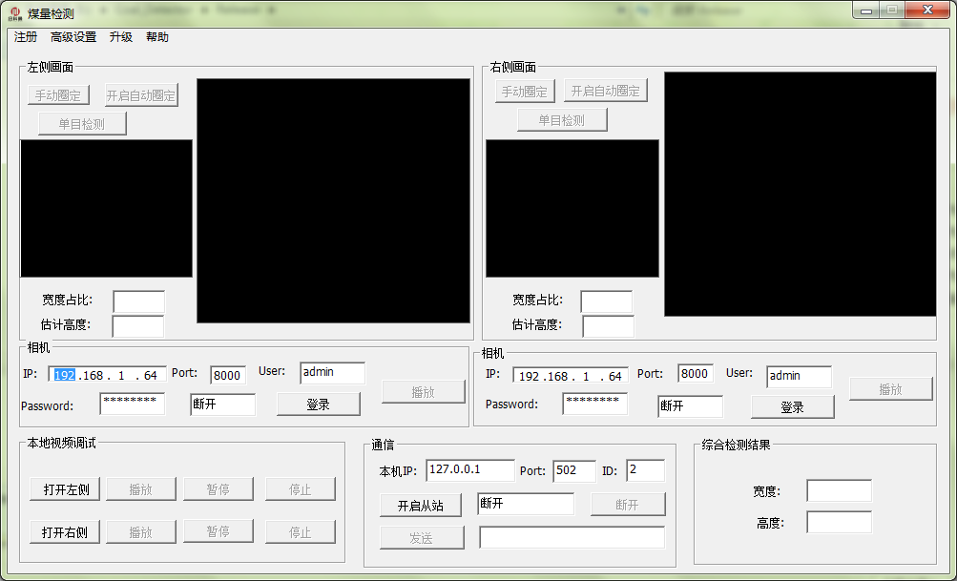
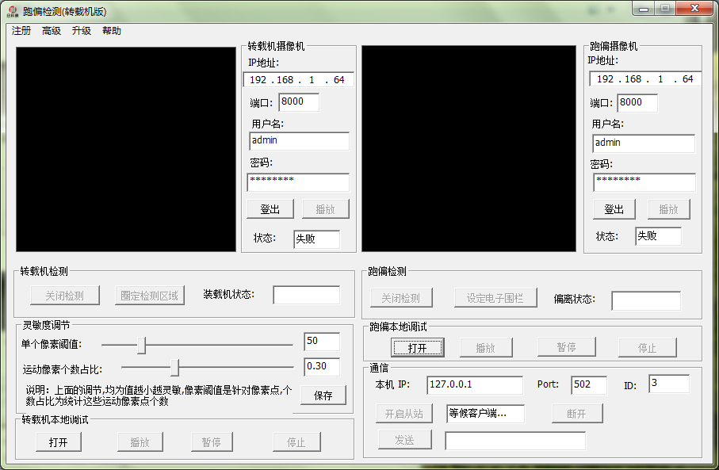
智能接口与人机交互技术研究中心
典型应用
煤矿自动检测系统
边缘检测方法
（1）皮带区域检测
双路跑偏与煤量检测平台
语义分割网络
煤宽检测
（2）煤量检测
MRF方法
煤高检测
CNN网络
（3）撕裂检测
跑偏与撕裂检测平台

Slide 20
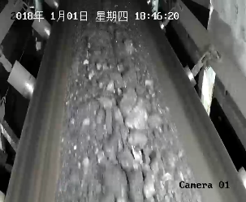
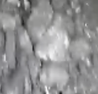
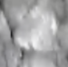
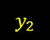

智能接口与人机交互技术研究中心
典型应用
煤矿自动检测系统
绝对特征
D4
列特征
D3
D2
D1
D1
D2
D4
D3
C4
相对特征
C3
C2
C1
B1
C0
B4
B3
B0
B2
B4
A1
B3
$$y_{1}$$
B2
$$y_{2}$$
A3
A0
A4
B1
B0
A2
A4
C1
A3
C3
C0
C4
A2
C2
A1
特征直方图
A0

Slide 21
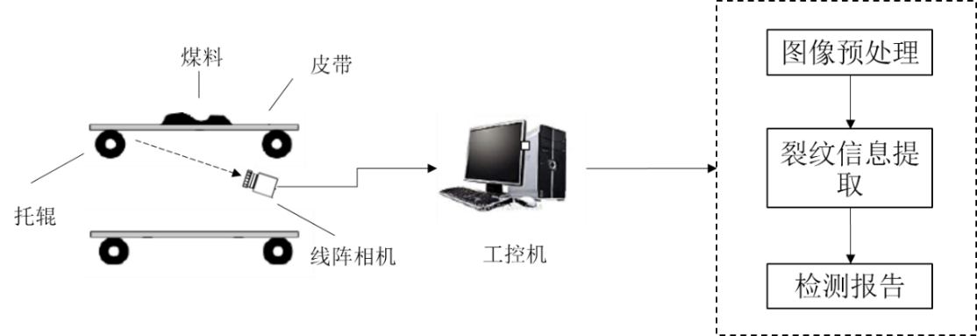
智能接口与人机交互技术研究中心
典型应用
煤矿自动检测系统
工控机
网线(煤量)
PLC
控制网络
相机
控制器
光纤(视频)
总线
皮带控制
转载机

Slide 22
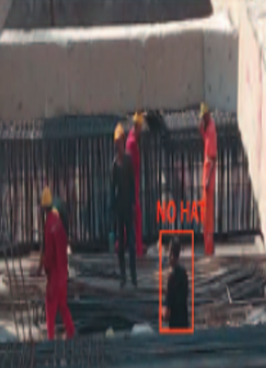
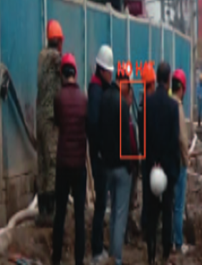
智能接口与人机交互技术研究中心
典型应用
基于视觉的安全帽检测系统
调用摄像头或视频文件
检测出工人位置
识别工人“是 否”佩戴安全帽
对未佩戴安全帽工人进行追踪
对轨迹进行行为分析

Slide 23
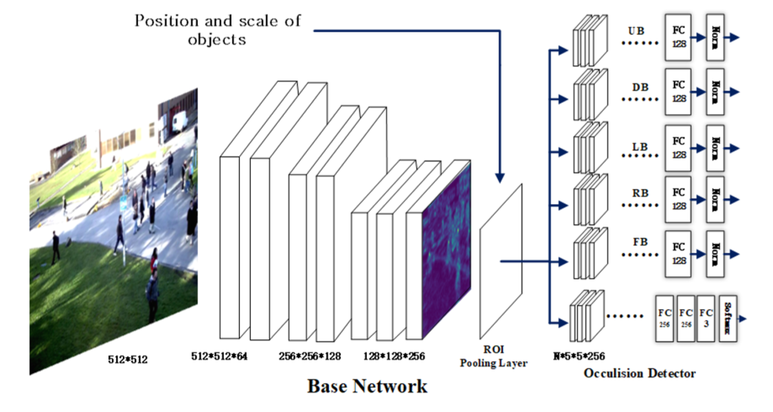
智能接口与人机交互技术研究中心
典型应用
基于视觉的安全帽检测系统
五分支网络——解决目标遮挡问题

Slide 24
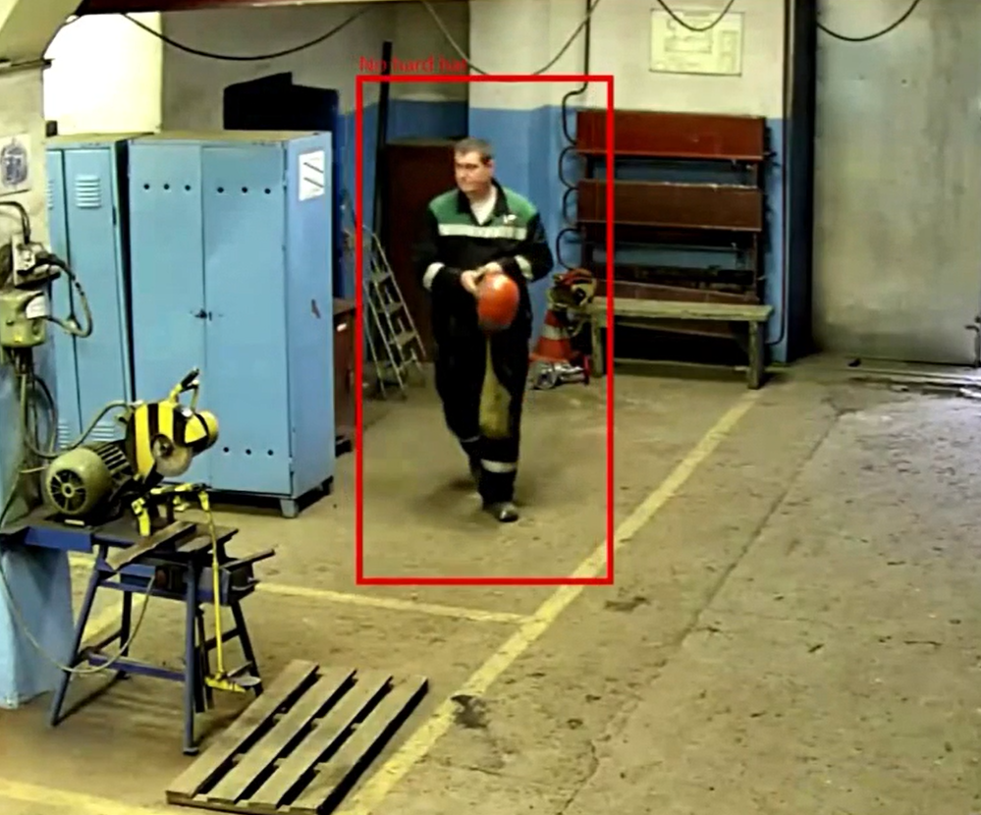
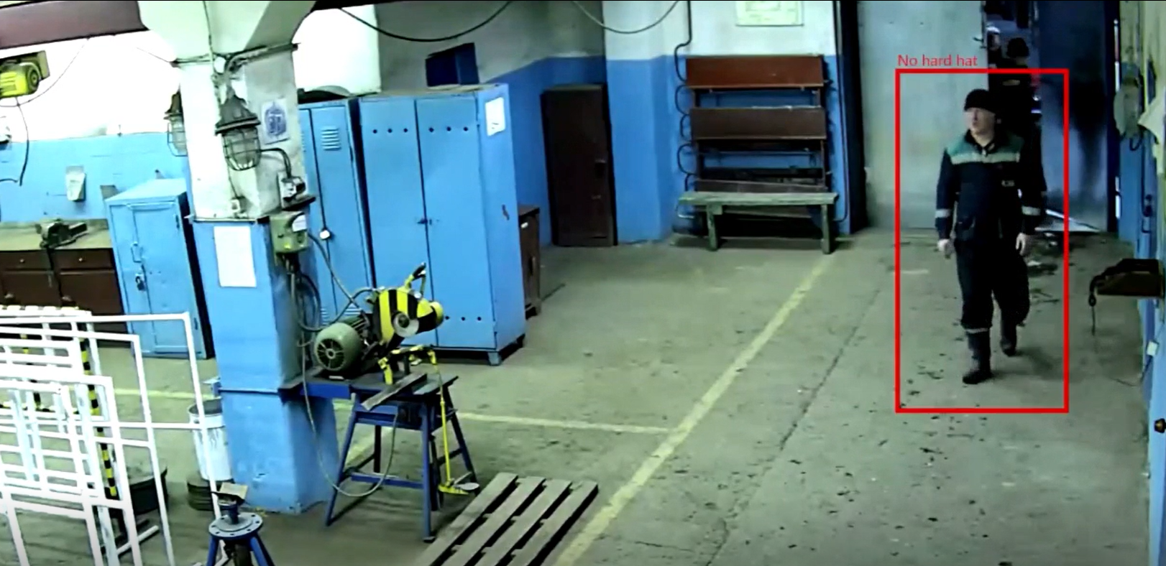
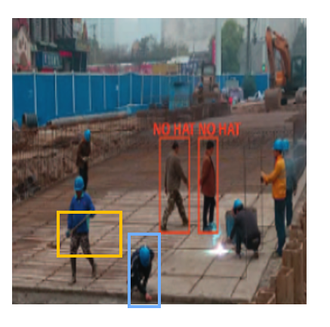
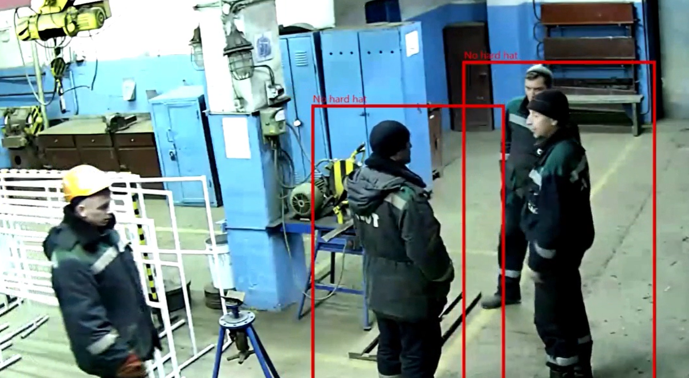
智能接口与人机交互技术研究中心
典型应用
基于视觉的安全帽检测系统

Slide 25
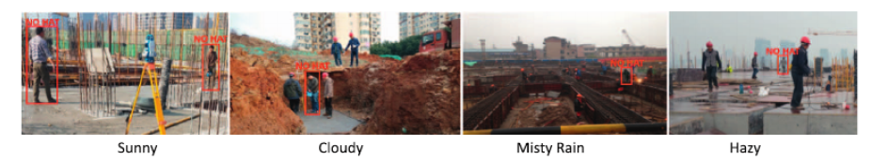
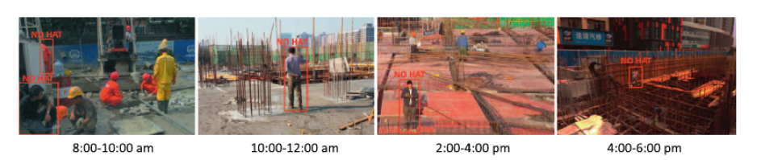
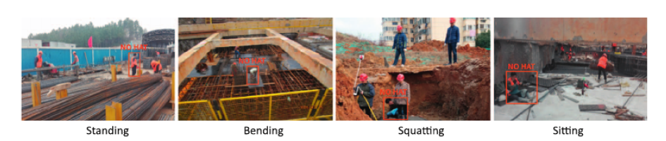
智能接口与人机交互技术研究中心
典型应用
基于视觉的安全帽检测系统
天气、

Slide 26
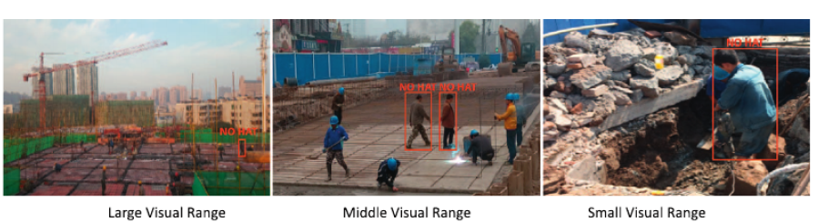
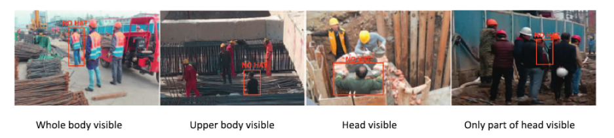
智能接口与人机交互技术研究中心
典型应用
基于视觉的安全帽检测系统
天气、时间、姿势、范围、遮挡等

Slide 27
智能接口与人机交互技术研究中心
典型应用:多源关联分析

Slide 28
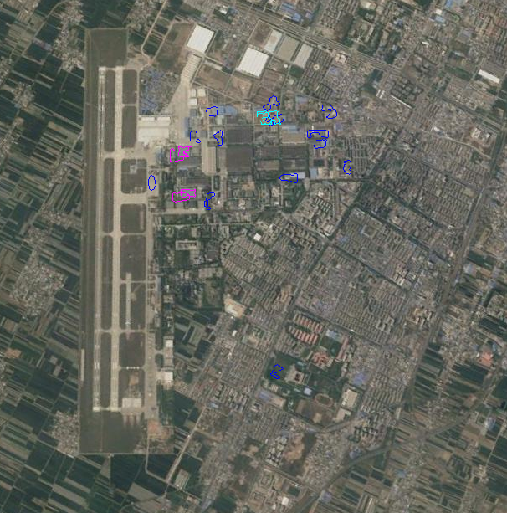
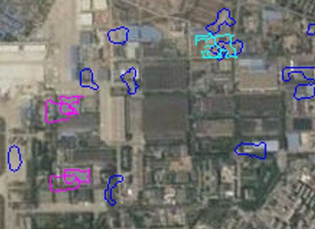
智能接口与人机交互技术研究中心
典型应用
多源关联分析

Slide 29
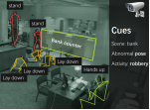
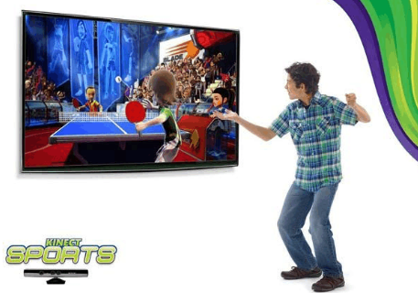
智能接口与人机交互技术研究中心
典型应用
行为理解、行为监控以及基于视觉的人机交互、智能安防与监控
实时矫正动作行为

Slide 30
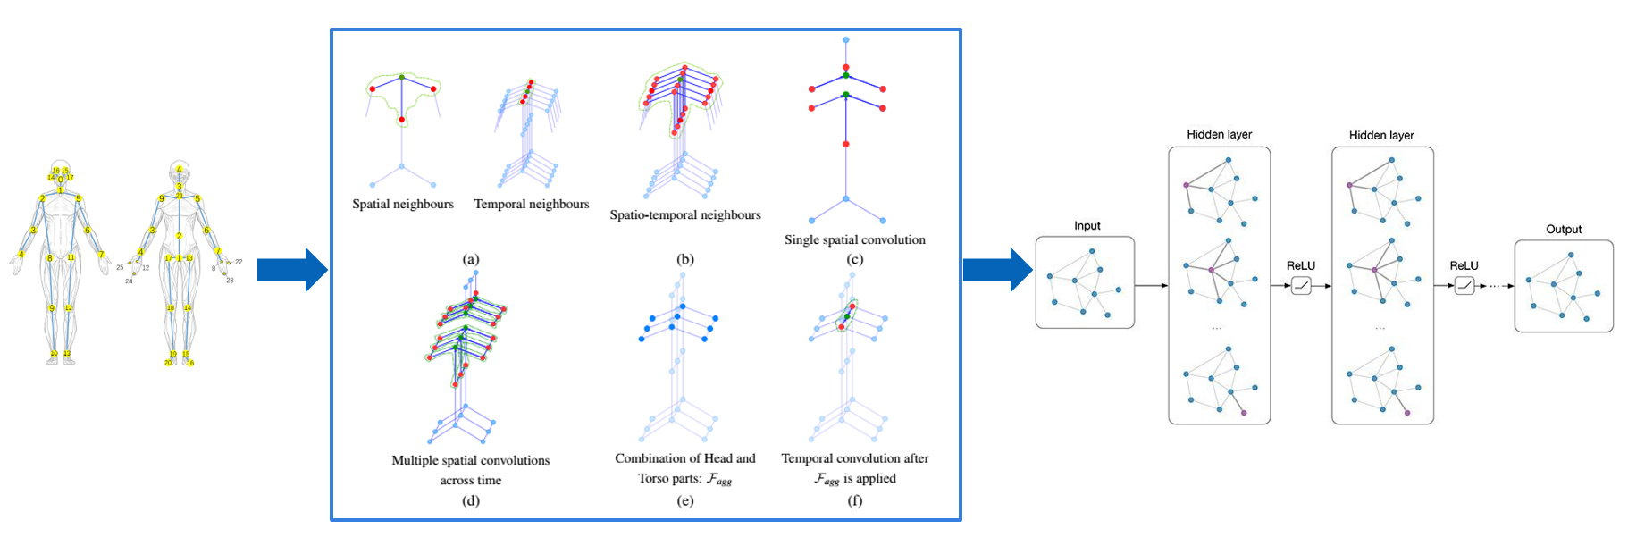
智能接口与人机交互技术研究中心
典型应用
基于人体关键点的行为识别算法流程图

Slide 31
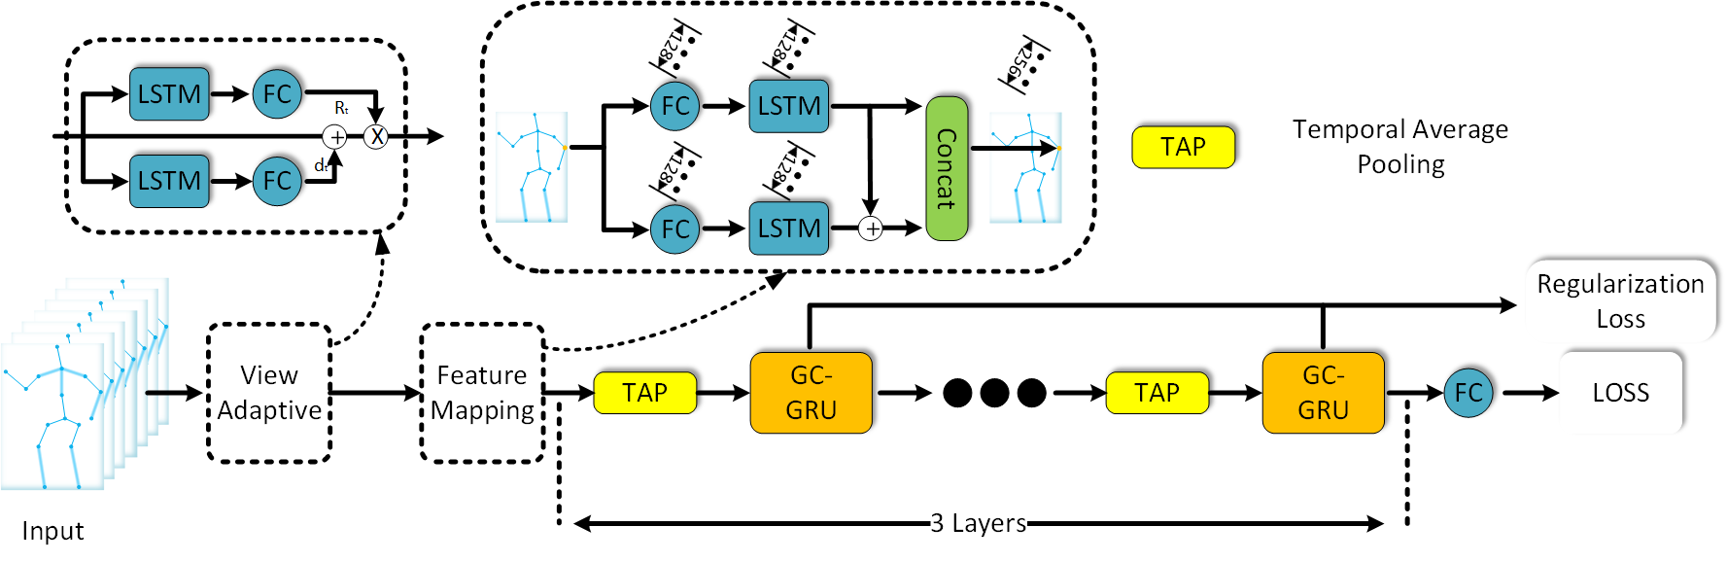
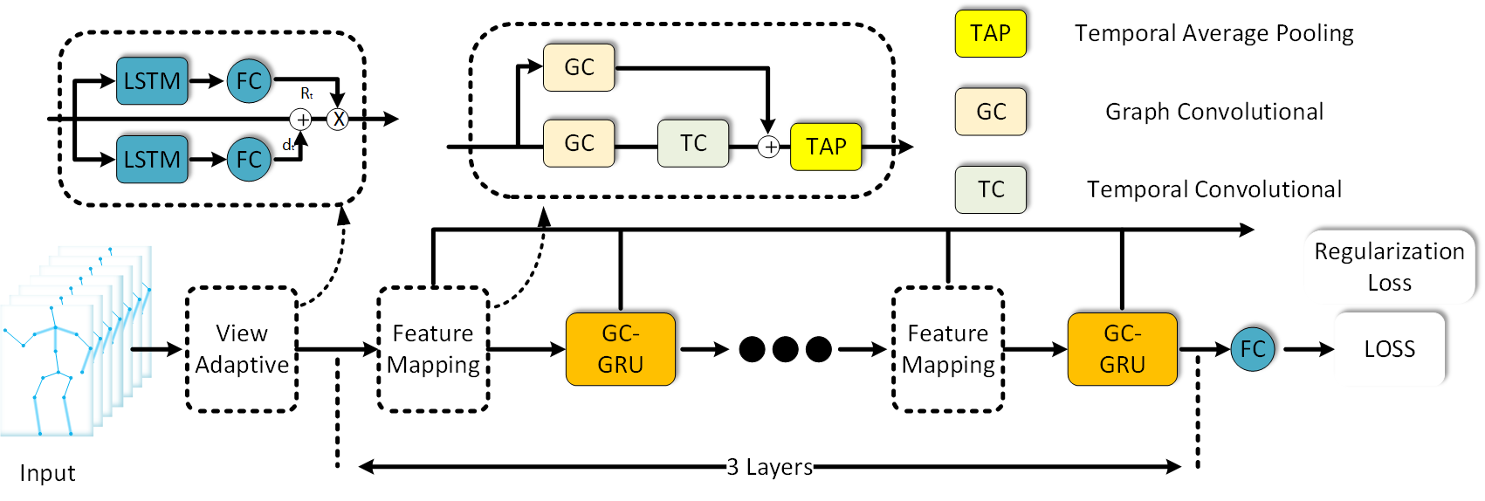
智能接口与人机交互技术研究中心
典型应用：识别框架

Slide 32
智能接口与人机交互技术研究中心
典型应用
骨骼姿态检测结果

Slide 33
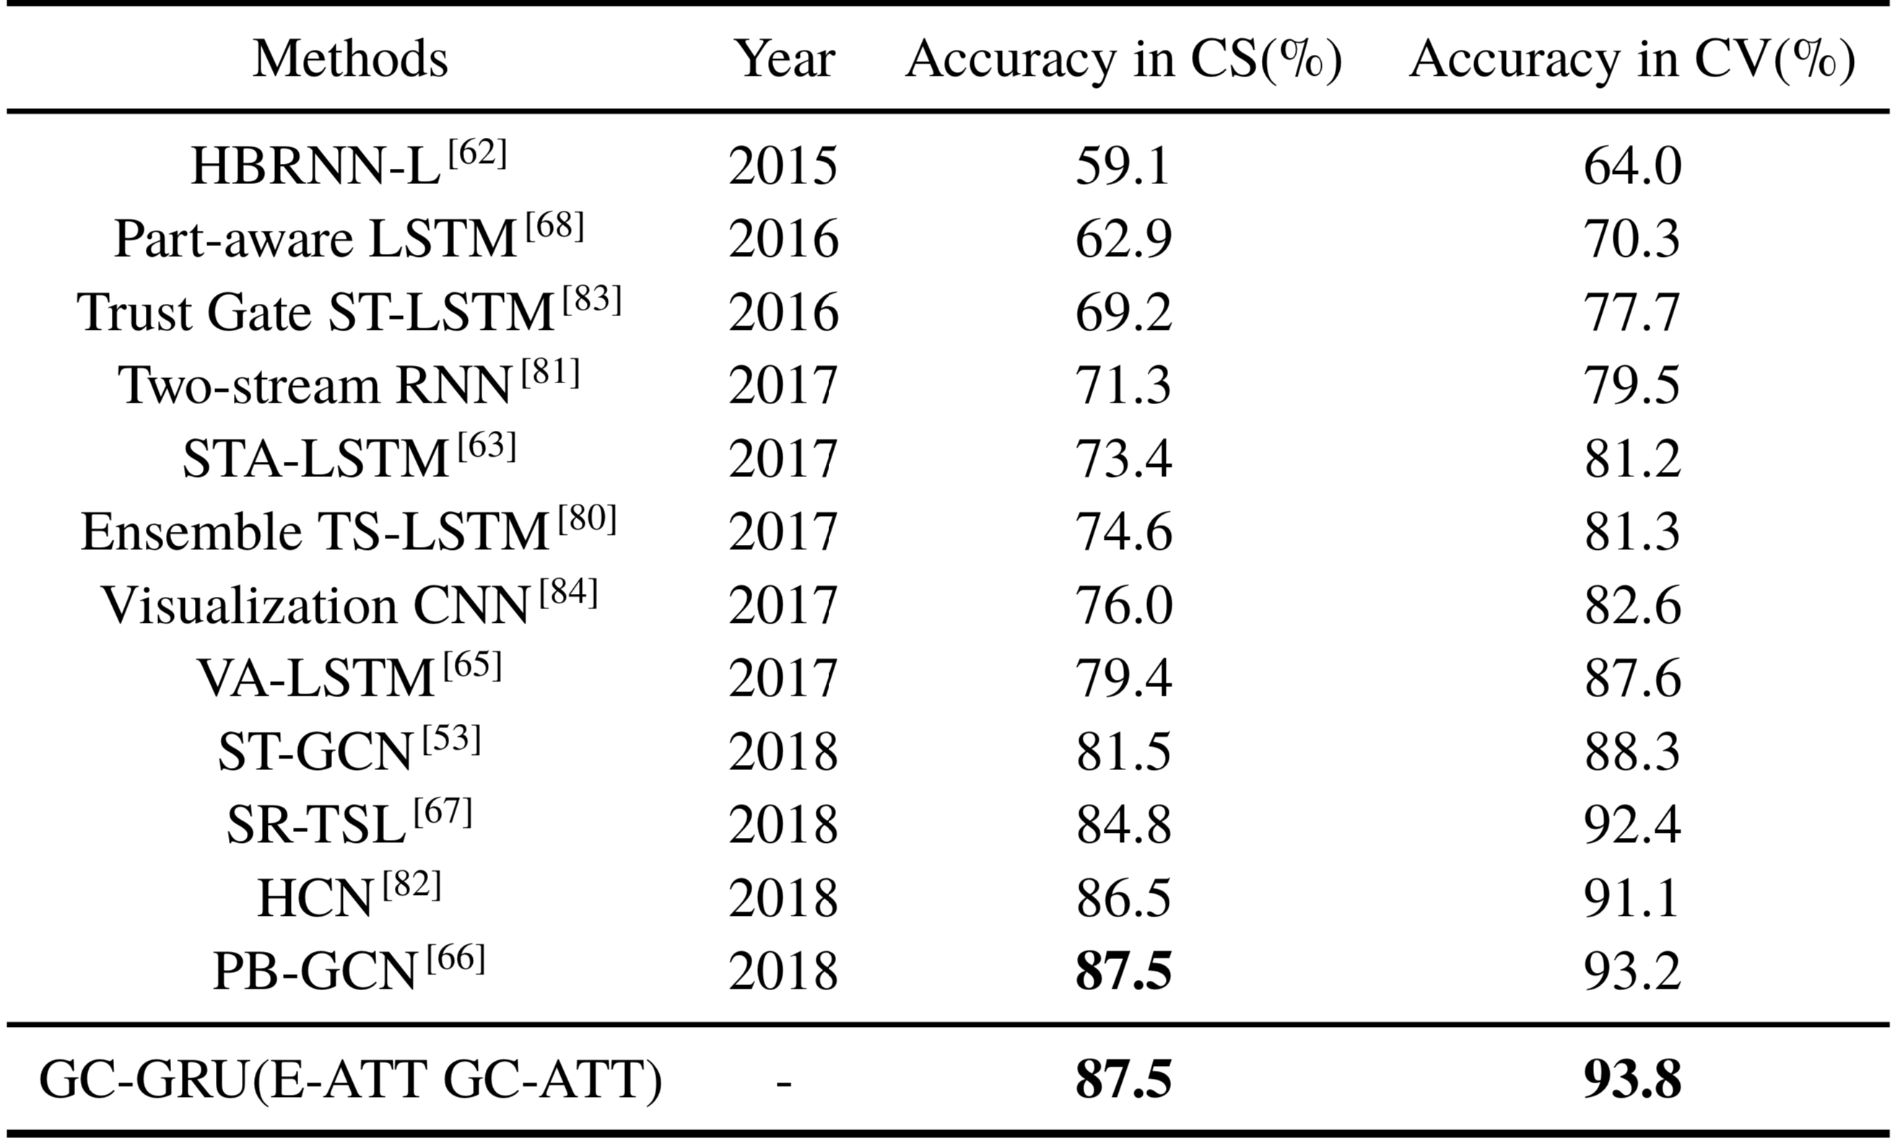
智能接口与人机交互技术研究中心
典型应用
性能指标

Slide 34
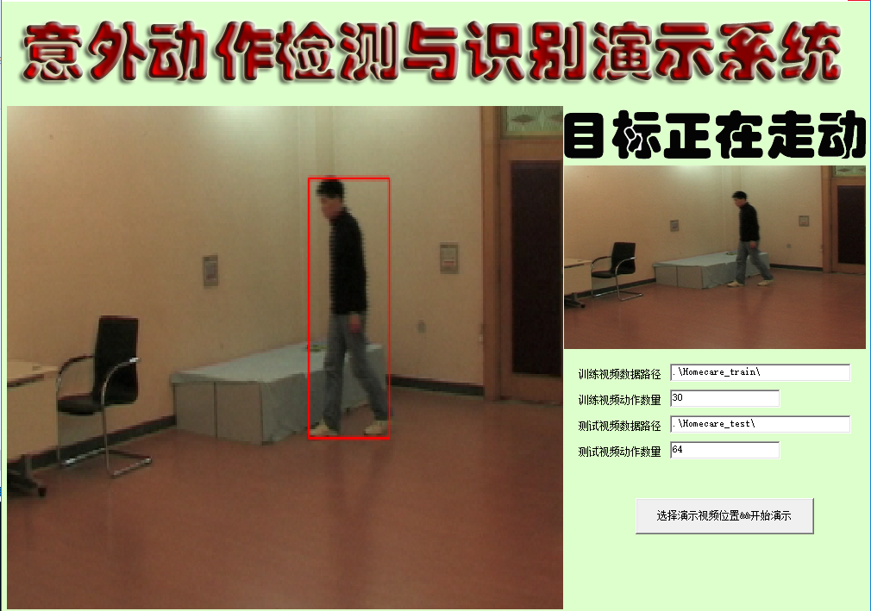
智能接口与人机交互技术研究中心
典型应用
系统

Slide 35
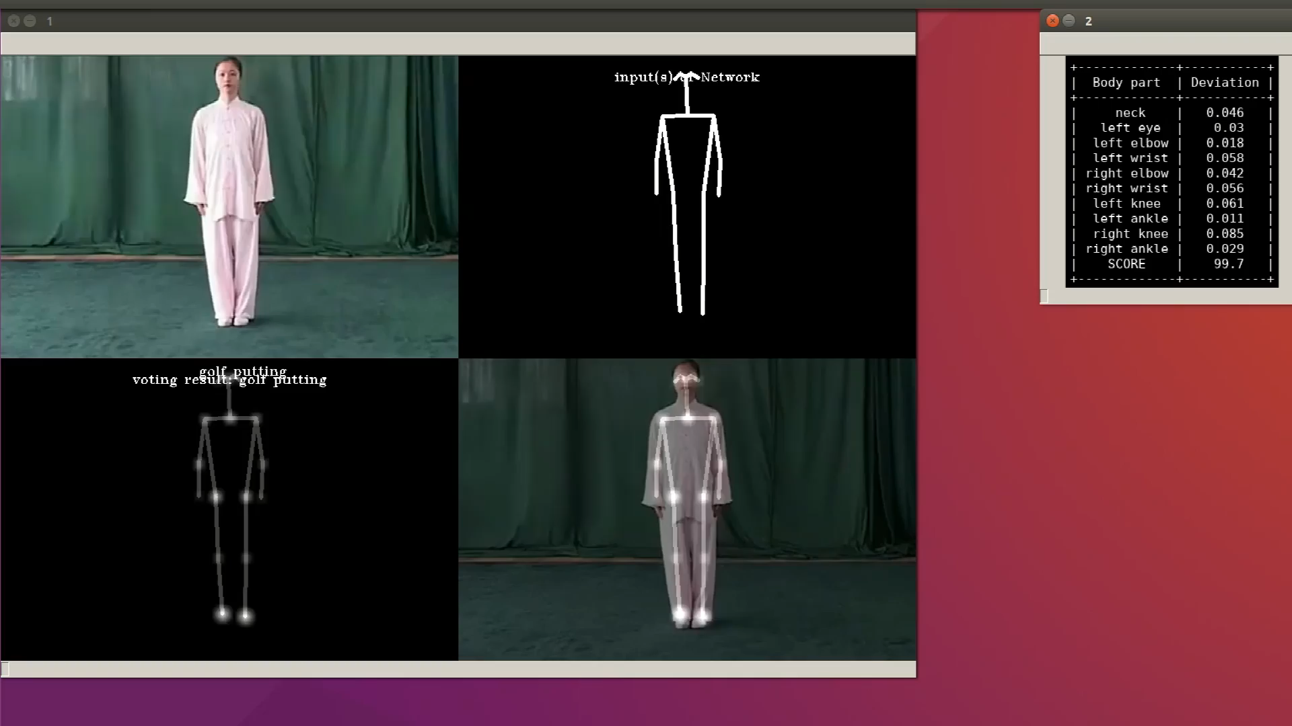
智能接口与人机交互技术研究中心
典型应用
动作行为评价

Slide 36
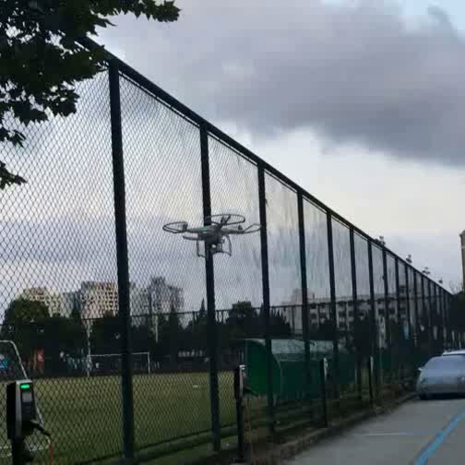
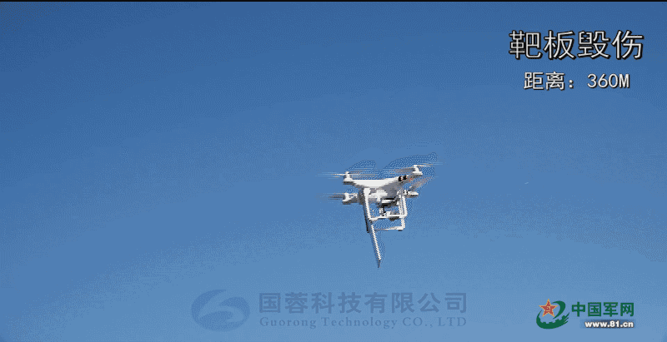
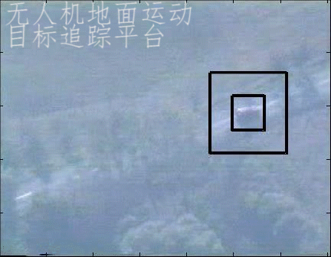
智能接口与人机交互技术研究中心
典型应用:检测、跟踪、监控、智能行为分析
安全监控

